Slide 1
الصّفحة 12
الْحَلَقَةُ الْأَولَى، اللُّغَةُ الْعَرَبِيَّةُ، الْفَصلُ الأَول، الصّفُّ الثّالِثُ الإِبتدائيّ
الدَّرْسُ 1
"مِنْ مُفَكِّرَتِي"

Slide 2
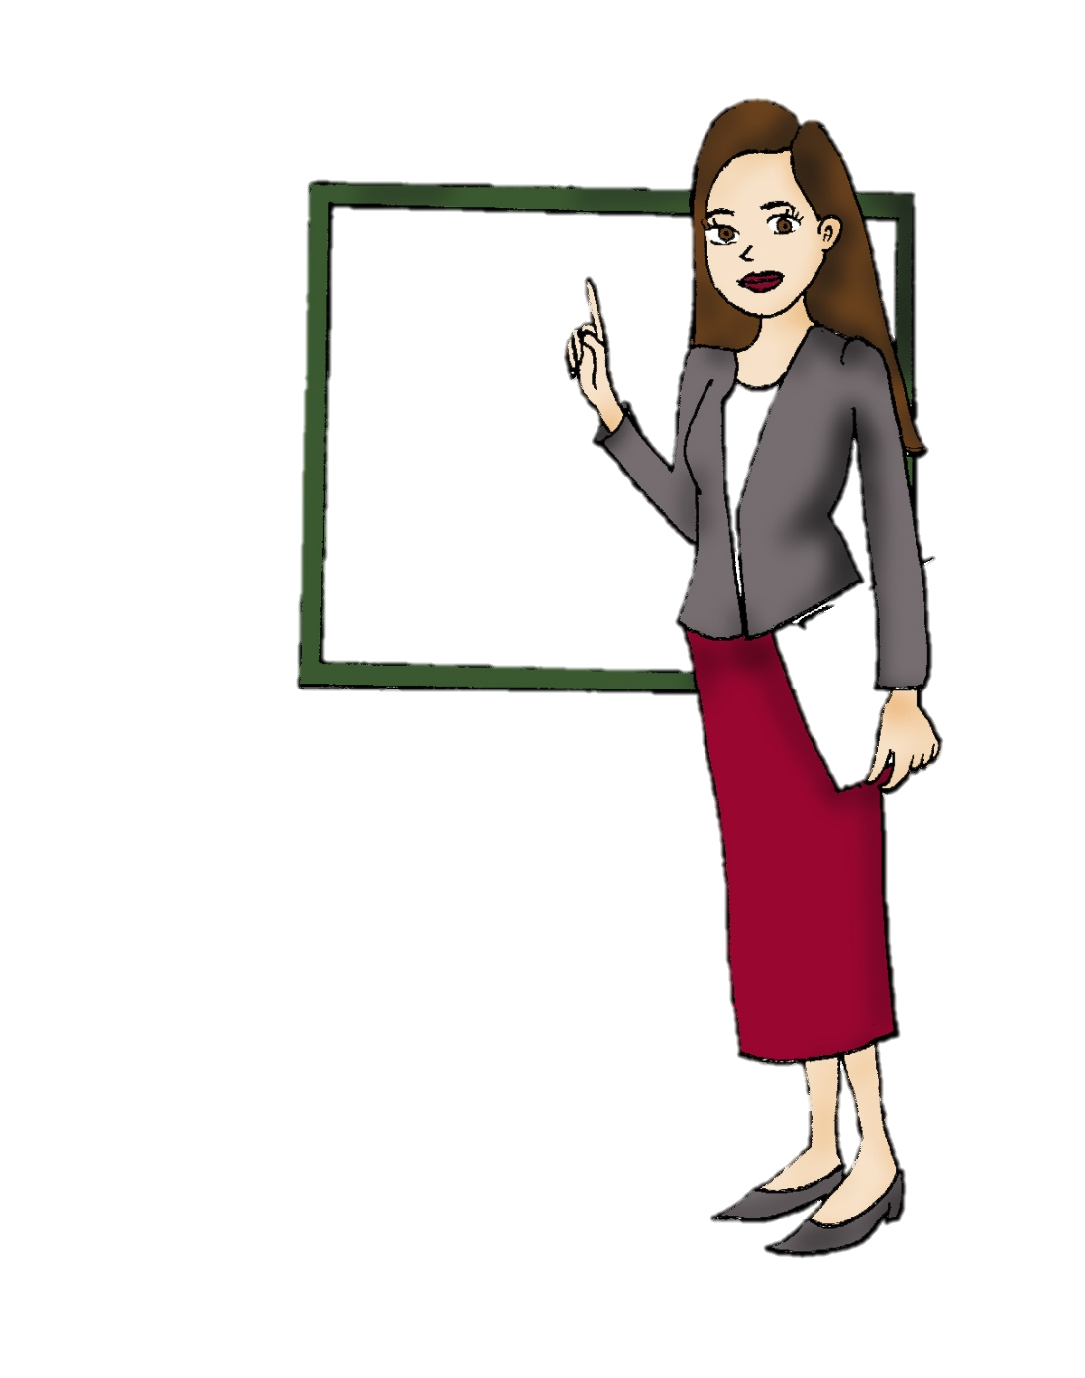
اللُّغَةُ الْعَرَبِيَّةُ – مِنْ مُفَكِّرَتِي
أَهْدافُ الدَرَسِ:
قِراءَةُ النَّصِّ قِراءَةً جَهْريَّةً واضِحَةً.
التَّمْييزُ فِي النُّطْقِ بَيْنَ حَرْفيّ ( ض ) و (ظـ ).
تَوْضيحُ مَعاني الْكَلِماتِ.

Slide 3
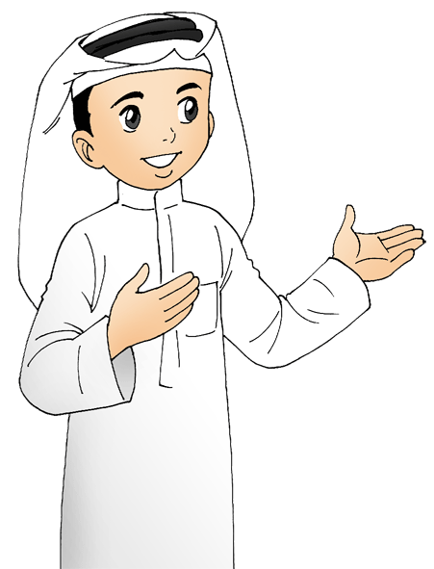
اللُّغَةُ الْعَرَبِيَّةُ – مِنْ مُفَكِّرَتِي
هَيَّا نَقرَأْ
مَحْمُودٌ تِلْميذٌ بِالصَّفِّ الثَّالِثِ الإبتدائيِّ، يُحِبُّ الْقِراءَةَ وَالْكِتابَةَ، وَقَدْ تَعَّودَ أَنْ يُسَجِّلَ مُذَكِّرَاتِهِ- فِي مُفَكِّرَةٍ صَغِيرَةٍ-وَبِخَاصَّةٍ أيَّامُ الْعُطَلِ. وَهَذَا بَعْضُ مَا كَتَبَهُ فِي مُفَكِّرَتِهِ مُدَّةَ أُسْبوعٍ وَاحِدٍ.

Slide 4
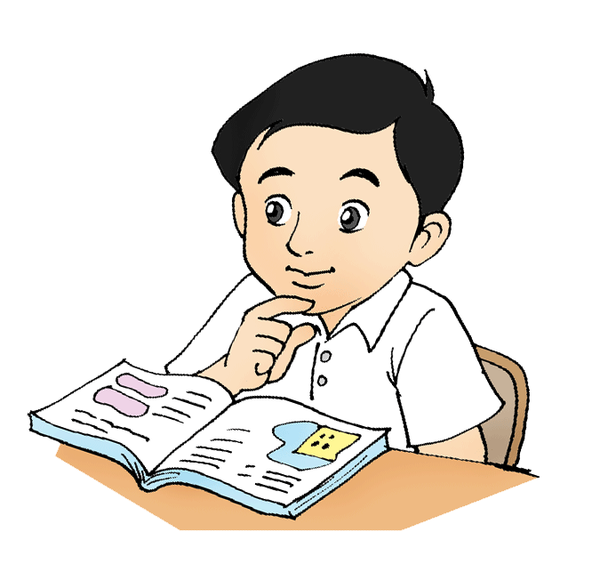
اللُّغَةُ الْعَرَبِيَّةُ – مِنْ مُفَكِّرَتِي
2016/7/8
السبت
أَعَدَتْ أُمِّي حَفْلَةً جَمِيلَةً بِمُنَاسَبَةِ نجَاحِي بِتَفَوُّقٍ، حَضَرَهَا جَمِيعُ الْأَصْدِقَاءِ، وَاِنْتَشَرُوا فِي حَديقَةِ مَنْزِلِنا، فَكَانَ سَلَّامًا وَسُرورًا وَفَرَحَةً بِاللِّقَاءِ وَالنَّجَّاحِ، وَكَانَ حَديثًا شَائِقًا عَنْ كَيْفَ سَيُقَضّي كُلُّ مِنَّا عُطْلَتَهُ الصَّيْفِيَّةَ.

Slide 5
اللُّغَةُ الْعَرَبِيَّةُ – مِنْ مُفَكِّرَتِي
2016/7/9
الأحد
اصْطَحَبَني أَخِي ظَافِرٌ إِلَى الْمَكْتَبَةِ الْعَامَّةِ. أَعْجَبَنِي أَنَّ الْقُرَّاءَ يَجْلِسونَ بِهُدوءٍ وَنِظامٍ، وَهُمْ يُطالِعُونَ
الْكُتُبَ وَالْمَجَلَّاتِ وَ الصُّحُفَ..
قَرَّرَتُ الْمُوَاظَبَةَ علَى زِيَارَةِ الْمَكْتَبَةِ كُلَّ يَوْمِ أحَدٍ مَعَ أَخي، لاسْتِعارَةِ الْقِصَصِ وَقِرَاءَتِها.

Slide 6
اللُّغَةُ الْعَرَبِيَّةُ – مِنْ مُفَكِّرَتِي
2016/7/10
الأثنين
رَافَقَتُ أَبي إِلى مَتْجَرِه في سُوقِ الْمَنامَةِ، وَقَدْ تَعَلَّمَتُ أَشْيَاءَ كَثِيرَةً عَنِ الْبَيْعِ وَالشِّراءِ وَالتَّعامُلِ مَعَ النَّاسِ.

Slide 7
اللُّغَةُ الْعَرَبِيَّةُ – مِنْ مُفَكِّرَتِي
2016/7/11
الثلاثاء
اِنْضَمَمْتُ مَعَ مَجْموعَةٍ مِنْ أَصْدِقائي إِلى أَحَدِ مَراكِزِ الْأَنْشِطَةِ الصَّيْـفِيَّةِ، لِنُمارِسَ الْأَنْشِطَةَ الْعِلْمِيَّةَ وَالرِّياضِيَّةَ، وَاتَّفَقْنَا عَلَى
زِيَارَةِ الْمَرْكَزِ كُلَّ ثُلاثاءٍ.

Slide 8
اللُّغَةُ الْعَرَبِيَّةُ – مِنْ مُفَكِّرَتِي
2016/7/12
الأربعاء
قَضَيْتُ هَذَا الْيَوْمَ مَعَ أُسْرَتِي عَلى شَاطِئِ الْبَحْرِ في(بِلاجِ الْجَزَائِرِ).
كُنْتُ تَارَةً أَسَبَّحُ وَتَارَةً أَلْعَبُّ عَلى رِمالِ السَّاحِلِ الذَّهَبِيَّةِ، وَقَدْ جَمَعَتُ
أنواعًا عَدِيدَةً مِنَ الْقَواقِعِ وَالْمَحاراتِ، لِأَصْنَعَ مِنْها لَوْحَةً فَنِيَّةً تُذَكِّرُني
بِهَذا الْيَوْمِ الْجَمِيلِ.

Slide 9
اللُّغَةُ الْعَرَبِيَّةُ – مِنْ مُفَكِّرَتِي
2016/7/13
الخميس
اِسْتَيْقَظَتُ مِنْ نَوْمي مُبَكِّرًا وَالْفَرَحَةُ تَمَلَأُ قَلْبي، فَالْيَوْمَ سَنَزورُ
خالي وَأُسْرَتَهُ في مِنْطَقَةِ الإحْساءِ بِالْمَمْلَكَةِ الْعَرَبِيَّةِ
السُّعُودِيَّةِ، لِنَتَمَتَّعَ بِزِيَارَةِ الْحَدَائِقِ وَالْمُنْتَزَهاتِ وَمُشاهَدَةِ
الْمَنَاظِرِ الْجَمِيلَةِ

Slide 10
اللُّغَةُ الْعَرَبِيَّةُ – مِنْ مُفَكِّرَتِي
2016/7/14
الجمعة
الزِّرَاعَةُ مِنْ هِواياتِ أَبي الْمُحَبَّبَةِ إِلَيْهِ، وَقَدْ تَعَوَّدَ أَنْ يُقَضِّيَ صَباحَ يَوْمِ الْجُمْعَةِ في الْعِنَايَةِ بِحَديقَةِ مَنْزِلِنا الصَّغِيرَةِ حَتَّى
يَحينَ مَوْعِدُ الصَّلاةِ.
اِتَّفَقْتُ وَإِخْوَتي أَنْ نُسَاعِدَ وَالِدي عَلى تَنْظيفِ الْحَديقَةِ
وَتَنْظيمِها، فَكُنّا نَضَعُ السَّمادَ في التُّرْبَةِ، وَنَسْقي الزَّرْعَ
وَنَعْمَلُ بِجِدٍّ وَنَشَاطٍ .

Slide 11
اللُّغَةُ الْعَرَبِيَّةُ – مِنْ مُفَكِّرَتِي
أَقْرَأُ الْجُمَلَ الآتِيَةَ، وَأَنْتَبِهُ إلى نُطْقِ الْحَرْفِ (ض)،
وَالْحَرْفِ (ظ) في الْكَلِماتِ ذاتِ الْلَونِ الأَحْمَرِ:
تَدْريبُ 1
قَضَيْتُ هَذا الْيَوْمَ مَعَ أُسْرَتي عَلى شاطِئ الْبَحْرِ فِي بِلاجِ الْجَزائِزِ.
انْضَمَمْتُ مَعَ مَجْموعَةٍ مِنْ أَصْدِقائِي إِلى أحَدِ مَرَاكِزِ الْأَنْشِطَةِ الصَّيْفِيَّةِ.
قَرَّرَتُ الْمُوَاظَبَةَ عَلى زِيارَةِ الْمَكْتَبَةِ كُلَّ يَوْمِ أحَدٍ.
اِسْتَيْقَظَتُ مِنْ نَوْمي مُبَكِّرًا وَالْفَرَحَةُ تَمَلَأُ قَلْبي.

Slide 12
اللُّغَةُ الْعَرَبِيَّةُ – مِنْ مُفَكِّرَتِي
أَضَعُ الْرَقْمَ الَمُناسِبَ بَيْنَ الْكَلِمَةِ وَمُرادِفِها:
تَدْريبُ 2
مرادفها | الكلمة
طَلَبُ الشيئ مِنْ الآخرينِ وَإِعَادَتِهِ إِلَيْهِمْ | 1. انْتَشَروا
أَحَيانًا | 2.شَائِقٌ
تَفَرَقوا | 3.الْمُوَاظَبَةُ
المُدَاوَمَةُ وَالمُثابَرَةُ عَلى الشىءِ | 4. تَارَةً
نُؤدِّي عَمَلًا | 5. اسْتِعَارَةٌ
جَمِيلٌ | 6. نُمَارِسُ
التَّصَرُّفُ مَعَ الآخَرينِ | 7. التَّعامُلُ
5
4
1
3
6
2
7

Slide 13
اللُّغَةُ الْعَرَبِيَّةُ – مِنْ مُفَكِّرَتِي
أُجيبُ عَنِ الأَسْئِلَةِ الآتيةِ، ثُمَّ أَقْرَأُ الإجابَةَ:
تَدْريبُ 3
مَتَى اِحْتَفَلَ مَحْمودٌ بِنَجاحِةِ، وَأَيْنَ كانَ هَذا الإحْتِفالُ؟
احْتَفَلَ مَحْمودٌ بِنَجاحِهِ يَوْمَ السَّبْتِ الْموافِقِ 2016/8/7 فِي حَديقَةِ الْمَنْزِلِ.
بِماذا أُعْجِبَ مَحْمودٌ عِنْدَما زارَ الْمَكْتَبَةَ الْعامَّةَ؟
أُعْجِبَ مَحْمودٌ عِنْدَما زارَ الْمَكْتَبَةَ بِالْهُدوءِ وَالنِّظامِ في جَلْسَةِ الْقُرَّاءِ.

Slide 14
اللُّغَةُ الْعَرَبِيَّةُ – مِنْ مُفَكِّرَتِي
أُجيبُ عَنِ الأَسْئِلَةِ الآتيةِ، ثُمَّ أَقْرَأُ الإجابَةَ:
ماذا اسْتَفادَ مَحْمودٌ مِنْ أَبِيهِ عِنْدَما رَافَقَهُ إِلى مَتْجَرِهِ؟
اسْتَفادَ مَحْمودٌ مِنْ أَبيهِ عِنْدَما رافَقَهُ إِلى مَتْجَرِهِ ، تَعَلَّمَ أُصولَ الْبَيْعِ وَالشِّراءِ وَفَنَّ التَّعامُلِ مَعَ النَّاسِ.
أَيْنَ كَانَ مَحْمُودُ وأصدقاؤه يُمارِسونَ الْأَنْشِطَةَ الْعِلْمِيَّةَ وَالرِّيَاضِيَّةً؟
كان مَحْمودٌ وَأَصْدِقاؤُهُ يُمارِسونَ الأَنْشِطَةَ الْعِلْميةَ وَالْرياضيةَ فِي أَحَدِ مَراكِزِ الأَنْشِطَةِ الصَّيْفيةِ.

Slide 15
اللُّغَةُ الْعَرَبِيَّةُ – مِنْ مُفَكِّرَتِي
أُجيبُ عَنِ الأَسْئِلَةِ الآتيةِ، ثُمَّ أَقْرَأُ الإجابَةَ:
مَاذَا عَمِلَ مَحْمودٌ فِي يَوْمِ الْأَرْبِعاءِ؟
ذَهَبَ مَحْمودٌ يَوْمَ الأَرْبِعاءِ إِلى بِلاجِ الْجَزائِرِ مَعَ أُسْرَتِهِ.
لِماذا كانَ مَحْمودٌ يَجْمَعُ الْقَواقِعَ وَالْمَحارَاتِ؟
كانَ مَحْمودٌ يَجْمَعُ الْقَواقِعَ وَالْمَحارَاتِ لِيَصْنَعَ مِنْها لَوْحَةً فَنِّيَةً تُذَكِرَهُ بِهذا الْيَوْمِ الْجَميلِ.
مَا سَبَبُ الْفَرْحَةِ الّتي شَعَرَ بِها مَحْمودٌ يَوْمَ الْخَميسِ؟
لأَنَّهُ سَيَزورُ خالَهُ فِي مِنْطِقَةِ الإحْساءِ بِالْمَمْلَكَةِ الْعَرَبيَّةِ السُّعوديةِ.

Slide 16
اللُّغَةُ الْعَرَبِيَّةُ – مِنْ مُفَكِّرَتِي
أَعودُ إِلى النَّصِ، وَأَبْحَثُ عَمّا يَأتي:
تَدْريبُ 4
الْجُمْلَةُ الَّتي تُبَيِّنُ اهْتِمامَ مَحْمودٍ بِكِتابَةِ مُذَكَّرَاتِهِ.
مَحْمودٌ تِلْميذٌ بِالْصَفِّ الثَّالِثِ الإبْتِدائي، يُحِبُّ الْقِراءَةَ وَالْكِتابَةَ، وَقَدْ تَعَوَّدَ أَنْ يُسَجِّلَ مُذَكَراتِهِ - فِي مُفَكِرَةٍ صَغيرَةٍ - وَبِخاصَةٍ أَيام الْعُطَلِ.
الْجُمْلَةُ الَّتِي تَوَضِّحُ أَنَّ وَالِدَ مَحْمُودٍ يُحِبُّ الزِّرَاعَةَ.
الزِّراعَةُ مِنْ هِواياتِ أَبي الْمُحَبَّبَةِ إِلَيهِ.

Slide 17
أَصِلُ بَيْنَ الْكَلِمَةِ وَما يُقابِلُها مِنْ مُرادِفٍ في النَّصِ:
اللُّغَةُ الْعَرَبِيَّةُ – مِنْ مُفَكِّرَتِي
تَدْريبُ 5
مُرَادِفُها مِنْ النَّصِّ | الْكَلِمَةُ
الْمُوَاظَبَةُ | جَذَّابٌ
انْضَمَمْتُ | الْمُدَاوَمَةُ
شَائِقٌ | الْتَحَقَتُ

Slide 18
أَصِلُ بَيْنَ الْكَلِمَةِ وَالْجَمْعِ الْخاصِ بِها:
اللُّغَةُ الْعَرَبِيَّةُ – مِنْ مُفَكِّرَتِي
تَدْريبُ 6
جَمْعُها | الْكَلِمَةُ
حَدائِقٌ | الْقَوْقَعَةُ
مَناظِرٌ | حَديقَةٌ
الْقَواقِعُ | مَنْظَرٌ

Slide 19
اللُّغَةُ الْعَرَبِيَّةُ – مِنْ مُفَكِّرَتِي
أُكْمِلُ الْجُمَلَ الْآتِيَةَ مُسْتَعَمِلاً (تارَةً) و (تارَةً) كَما في الْمِثالِ :
تَدْريبُ 7
مِثالٌ
قَالَ مَحْمُودٌ: كُنْتُ تَارَةً أَسَبَحُ وَتَارَةً أَلْعَبُ
وتارَةً
تارَةً
كَانَ الْمُعَلِمُ.........يَسْأَلُ الطُّلّابَ، ...........يَشْرَحُ الْدَرْسَ.
وتارَةً
تارَةً
كانَتْ فاَطِمَةُ .........تَرْسِمُ، ...........تَكْتُبُ.

Slide 20
اللُّغَةُ الْعَرَبِيَّةُ – مِنْ مُفَكِّرَتِي
أُكْمِلُ كُلَّ جُمْلَةٍ بِالْكَلِمَةِ الْمُنَاسِبَةِ مِمّا بَيْنَ الْقَوْسَيْنِ :
تَدْريبُ 8
حَضَرَ
-
حَظَرَ
1. وَالِدي حَفْلَ الْمَدرَسَةِ.
نَاظِرةٌ
-
نَاضِرةٌ
2. الْوُرُودُ فِي الْحَديقَةِ
ظِلِّ
-
ضِلِّ
3. جَلَسَ الأَوْلادُ تَحْتَ الْشَجَرَةِ.
يُقْرِظُ
-
يُقْرِضُ
4. الْطِفلُ أَظَافِرَهُ.

Slide 21
اللُّغَةُ الْعَرَبِيَّةُ – مِنْ مُفَكِّرَتِي
أَضَعُ الرَّقْمَ الْمُنَاسِبَ بَيْنَ الْجُمْلَةِ وَالْكَلِمَةِ الْمُنَاسِبَةِ:
تَدْريبُ 9
الْجُمَلَةُ | الْكَلِمَةُ
أَبِي .............. فِي وِزارَةِ الْخَارِجِيَّةِ | 1. ضَاحِكٌ
تُرَحِّبُ ................... بِرُكابِ الطَّائِرَةِ | 2. مُوَظَّفٌ
................. مِنْ نَوْمي مُبَكِّرًا | 3. الْمُضَيفَةُ
وَجْهُ الطِّفْلِ ....................... | 4. أَنْهَضُ
2
3
4
1

Slide 22
اللُّغَةُ الْعَرَبِيَّةُ – مِنْ مُفَكِّرَتِي
أُكْمِلُ كُلَّ جُمْلَةٍ بِكَلِمَةٍ مُنَاسَبَةٍ تَشْتَمِلُ عَلى حَرْفِ
(ض) أَوْ حَرْفِ (ظ) مُسْتَعيناً بِالصُّورِ :
تَدْريبُ 10
ـمِنْظارِ
رَاقَبْتُ النُّجُومَ بالـ.........
الْضِّفْدَعُ
............حَيَوانٌ بَرْمائي
ظَهْرِ
الْفَارِسُ عَلى......... حِصانِهِ

Slide 23
وَفَّقَكَ الله

Slide 24
أَحْسَنْتَ
رجوع

Slide 25
رجوع
حاوِلْ مَرَّةً أُخْرى

